Slide 1
viço
Descubra se o seu skincare está funcionando.
Pré-seed · R$ 1,5 mi · Confidencial

Slide 2
O PROBLEMA
Quem compra skincare não sabe se está funcionando
3 apps
216
Só a marca
um para a pele, outro para o rótulo, outro para anotar — ninguém liga os três
avaliações de 9 apps concorrentes: câmera falha, paywall sem valor, resultado inconsistente
ferramentas de grandes marcas recomendam apenas o próprio portfólio
viço
2

Slide 3
A SOLUÇÃO
Selfie, rótulo e rotina — num ciclo que mede o resultado
1
2
3
4
Lê a pele
Lê os produtos
Monta a rotina
Mede a evolução
Skin Score 0–100 e 7 métricas por zona, com câmera que só dispara em boa luz.
Foto do rótulo; a IA entende cada ingrediente, inclusive de farmácia brasileira.
Manhã e noite na ordem certa, conflitos corrigidos em um toque.
Gráfico, antes/depois e card para compartilhar — sem mostrar o rosto.
viço
3

Slide 4
TRAÇÃO DE PRODUTO
Construído e no ar — não é um slide
• Beta fechado em vico.bitrilha.com.br
• App Android empacotado; iOS na sequência
• IA de visão para pele e rótulos
• Motor de rotina com 12 regras de conflito, testado
• Pagamentos, LGPD e painel de testers prontos
Próximo marco
Conversão teste→pago ≥ 30% medida com os primeiros testers e lançamento público nas lojas.
viço
4

Slide 5
MERCADO
3º maior mercado de beleza do mundo, e a categoria certa crescendo
R$ 200 bi
R$ 12,3 bi
US$ 1,8 bi
23%
beleza e cuidados pessoais no Brasil em 2025 (ABIHPEC)
dermocosméticos em 12 meses, +8,3% (IQVIA)
apps de análise de pele no mundo, 17% ao ano (FMI)
dos brasileiros já usam IA para escolher beleza (out/2026)
Prova de mecânica: o Cal AI aplicou foto → IA → acompanhamento a calorias e chegou a ~US$ 30 mi de ARR sem investimento externo, até ser comprado pela MyFitnessPal.
viço
5

Slide 6
CONCORRÊNCIA
O único que fecha o ciclo — e é neutro
 | Pele | Rótulo | Rotina | Evolução | Neutro
Viço | ● | ● | ● | ● | ●
Skan | ● |  | ◐ | ◐
Yuka |  | ● |  |  | ●
FeelinMySkin |  | ◐ | ◐ | ● | ●
Marcas (Natura, Mary Kay) | ● |  | ◐
viço
6

Slide 7
MODELO DE NEGÓCIO
Assinatura no B2C, dados e parcerias no B2B
B2C — assinatura
B2B — a partir do ano 2
R$ 24,90/mês ou R$ 199/ano
7 dias grátis, cancelamento em um toque
LTV de contribuição ~R$ 205
CAC misto ano 1 ~R$ 60
Afiliados de recompra
Estudos de eficácia patrocinados
Painel de tendências anonimizado
White-label para redes de farmácia
viço
7

Slide 8
GO-TO-MARKET
Conteúdo que se espalha sozinho
TikTok/Reels
Micro-influência
SEO de ativos
card "minha pele em 30 dias" e antes/depois — o produto gera o conteúdo
criadoras de skincare de 5–20 mil seguidores, por permuta e afiliado
"retinol e ácido pode junto?" — páginas geradas da base de regras
viço
8

Slide 9
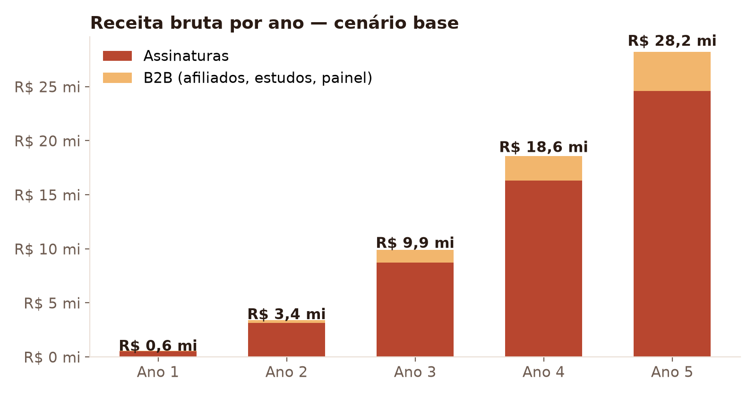
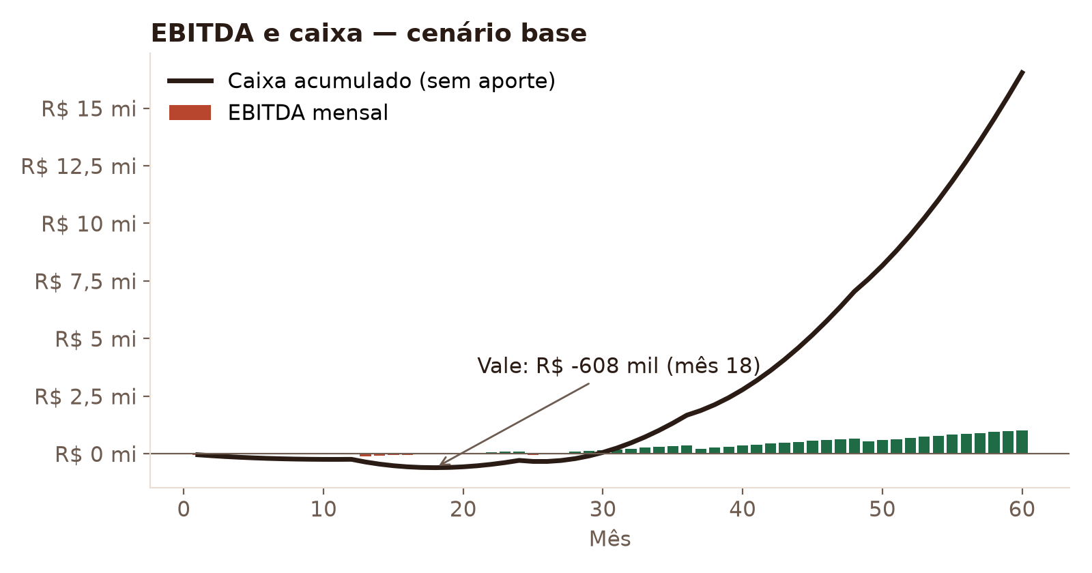
PROJEÇÕES (CENÁRIO BASE)
R$ 28,2 mi de receita e 125.828 assinantes no ano 5
Modelo mensal de 60 meses com fórmulas abertas. Teste→pago 40% (mediana Saúde & Fitness, RevenueCat 2025), churn mensal 12%, renovação anual 35%.
viço
9

Slide 10
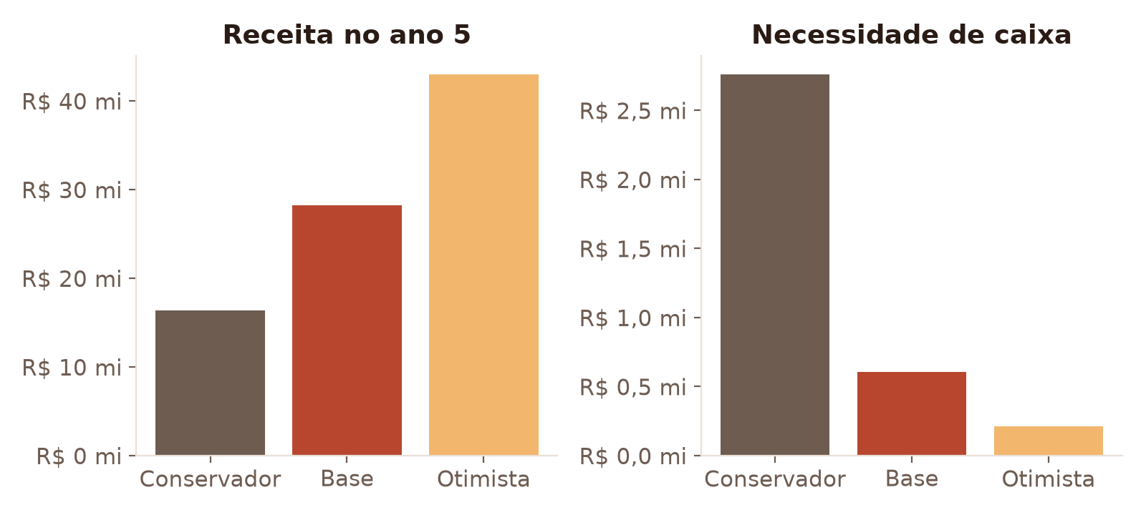
CENÁRIOS
Plano robusto mesmo no conservador
Conservador: 69.589 assinantes, R$ 16,4 mi no ano 5
Base: 125.828 assinantes, R$ 28,2 mi
Otimista: 195.912 assinantes, R$ 43,0 mi
Gasto em marketing condicionado a marcos de conversão.
viço
10

Slide 11
A RODADA
R$ 1,5 mi pré-seed · 18 meses
45%
35%
10%
10%
Marketing e aquisição
Time
IA, infra e apps
Jurídico, LGPD e marca
Marcos: lançamento público iOS e Android · conversão ≥ 30% · ~21 mil assinantes no ano 2 · primeiro estudo patrocinado

Slide 12
TIME
[Fundadores — preencher]
[Nome · papel · experiência relevante]
[Nome · papel · experiência relevante]
[Por que este time vence neste mercado]
vico.bitrilha.com.br · [e-mail de contato]
viço
12

